Slide 1

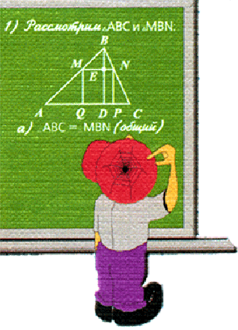

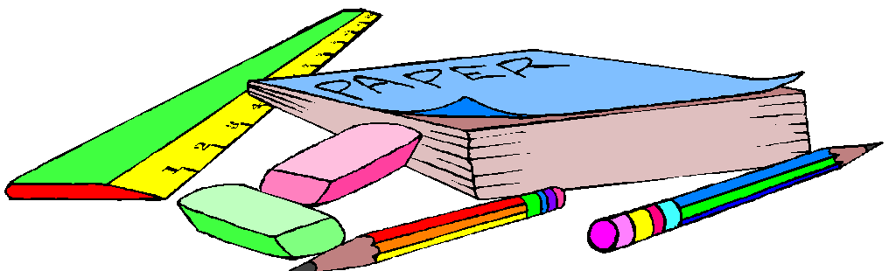
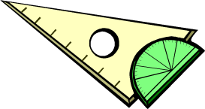
Інтегрований бінарний урок
математики та інформатики
для учнів 6 класу
Розв’язування текстових задач
за допомогою рівнянь
Розв'язування задач є найхарактернішим і специфічним різновидом вільного мислення.
В. Джеймс

Slide 2
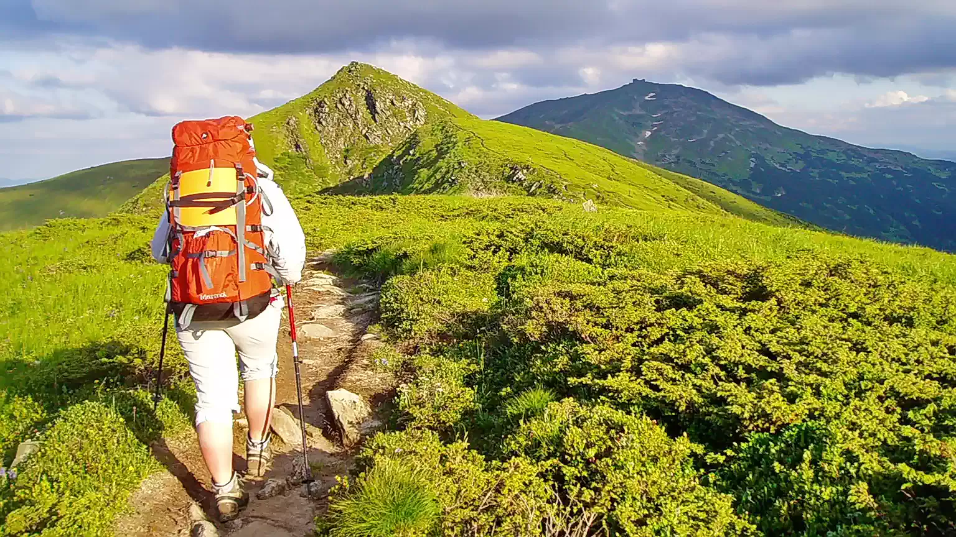
Немає значення, що шукаєш. Важливо, що знаходиш.
Блез Паскаль

Slide 3

Задумайте число.
Відніміть 1.
Різницю помножте на 2 Додайте початкове
загадане число.
Який результат отримали?

Slide 4

Рівняння – це ...
Корінь рівняння – це ...
3. Розв'язати рівняння означає...
4. Протилежні числа – це...
5. У сумі протилежні числа дорівнюють ...
6. Обернені числа – це...
7. Назвіть основні властивості рівняння…

Slide 5

Скільки коренів мають дані рівняння? Чому?
2х+5 = 9;
(х-3)(х+5)(х-4) = 0;
0∙х = 5;
0∙х = 0;
х = х+7
|х|=5

Slide 6

Допоможіть відновити запис розв’язання рівняння:
3(2х+4) = 612
6х +… = 612
6х……
… = 100

Slide 7
Знайти помилку в розв’язанні рівнянь:
413-2х=336+4 5х + 4 = 7х + 12
413-2х=367 5х – 7х = 12 + 4
-2х + 9 = 81 – 6х х + 11 = 5х + 5
-2х – 6х = - 81 – 9 х + 5х = 5 – 11
– 1,4 – 6,6х = 2,6 + 2,4х
6,6х – 2,4х = 2,6 + 1,4

Slide 8
Встановити відповідність:
1) (36+y)-43=84 A) 175
2) (a-85)+24=100 Б) 91
3) 453-х=200 В)80
4) х+125=240 Г)115
5) y-100=75 Д)253
6) (120-х)+58=98 Е) 161

Slide 9
Розставити в правильному порядку послідовність розв’язування рівняння
-4(-x + 7) = x + 17
1. 4х – х = 17 + 28
2. х = 45 : 3
3. Відповідь: 15
4. х = 15
5. 4х – 28 = х + 17
6. 3х = 45

Slide 10
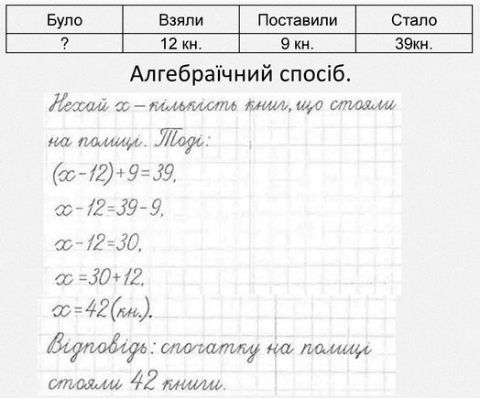

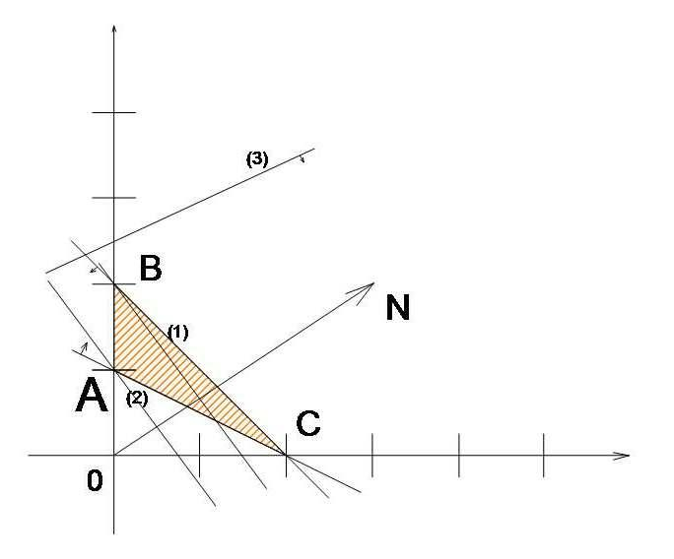
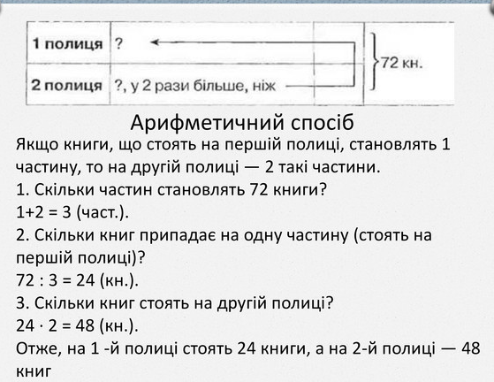
Способи розв’язування задач:
Графічний спосіб

Slide 11


Slide 12
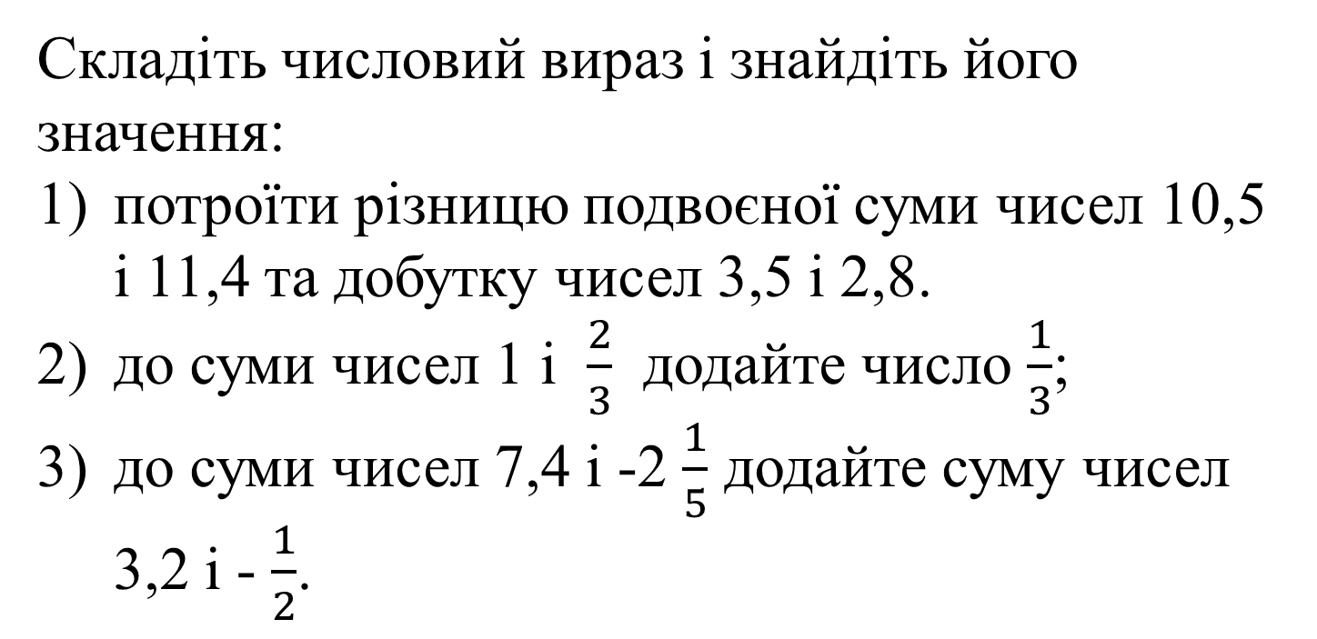
Складіть числовий вираз і знайдіть його значення:
потроїти різницю подвоєної суми чисел 10,5 і 11,4 та добутку чисел 3,5 і 2,8.
до суми чисел 1 і $\frac{2}{3}$ додайте число $\frac{1}{3}$;
до суми чисел 7,4 і -2 $\frac{1}{5}$ додайте суму чисел 3,2 і - $\frac{1}{2}$.
В 2 рази більше – помножити на 2
В 2 рази менше – поділити на 2
На 2 більше – додати 2
На 2 менше – відняти 2

Slide 13
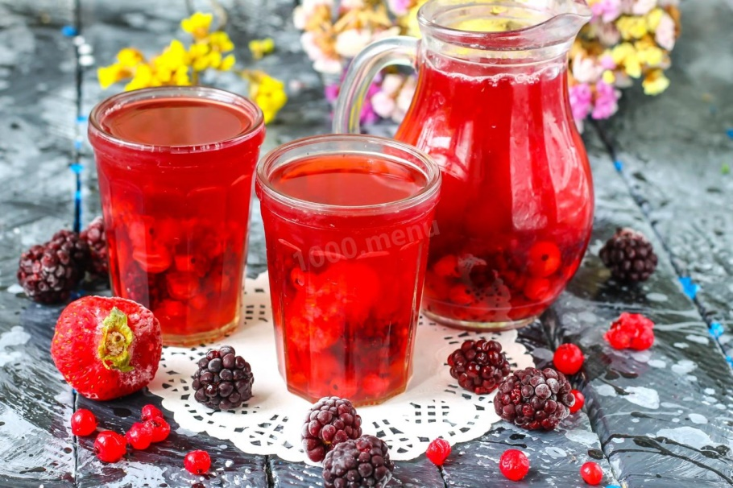
Пригадаємо!
Для приготування компоту необхідні вода, ягоди і цукор, маса яких пропорційна числам 4, 3 і 2 відповідно. Скільки потрібно взяти води, ягід і цукру (за масою) для приготування 13,5 кг компоту?
Розв’язання:
Нехай х – це дна частина кожного компоненту компоту, тоді для його приготування необхідно 4х (кг) води, 3х (кг) ягід, 2х (кг) цукру. Отже, можна скласти рівність:
4х+3х+2х=13,5;
9х=13,5;
х=1,5.
Таким чином, води треба 4 · 1,5=6 (кг);
ягід – 3 · 1,5=4,5 (кг);
цукру – 2 · 1,5=3(кг).
Відповідь: 6кг, 4,5кг, 3кг.

Slide 14

«Складання алгоритму»
Читаємо умову задачі
Невідому величину, яка стоїть у запитанні до задачі, позначаємо за х. Якщо за умовою треба знайти не одну, а декілька невідомих величин, за х позначаємо найменшу з них.
Далі записуємо інші величини, використовуючи їх зв’язок з невідомою величиною х.
Складаємо рівняння. Розв’язуємо його и отримуємо значення величини х.
Аналізуємо отримані корені
Записуємо відповідь до задачі.

Slide 15
Одна сторона трикутника в 1,5 раза більше від другої і на 5,2 см менше від третьої сторони. Периметр трикутника дорівнює 62 см. Знайти довжину кожної сторони трикутника.
Запишемо умову задачі так:
І ст. - ? в 1,5 рази > на 5,2 см <
ІІ ст. - ?
ІІІ ст. - ?
Р = 62 см
Нехай друга сторона трикутника дорівнює х см, тоді перша сторона дорівнює 1,5 х см, а третя сторона – (1,5 х + 5,2 ) см. Відомо, що периметр трикутника дорівнює 62 см.
Складемо і розв’яжемо рівняння:
1,5 х + х + ( 1,5 х + 5,2 ) = 62
1,5 х + х + 1,5 х + 5,2 = 62
4 х = 62 – 5,2
4х = 56,8
х = 56,8 : 4
х = 14,2
Отже, друга сторона трикутника дорівнює 14,2 см, перша сторона – 21,3 см, а третя сторона – 26,5 см.
Відповідь: 21,3 см; 14,2 см; 26,5 см.

Slide 16
Нехай із першої цистерни взяли х літрів води, а з другої – 2 х літрів. Тоді в другій цистерні залишилось (700- 2 х) л, а в першій – ( 900 – х ) л, що втричі більше, ніж, у другій.
Складемо і розв’яжемо рівняння:
( 900 – х ) = 3 (700 – 2 х )
900 – х = 2100 – 6 х
- х + 6 х = 2100 – 900
5 х = 1200
х = 1200 : 5
х = 240
Отже, з першої цистерни взяли 240 л води, а з другої – 480 л.
Відповідь: 240 л, 480 л.
У першій цистерні було 900 л води, а другій – 700 л. Коли з другої цистерни взяли води вдвічі більше, ніж з першої, то в першій залишилось води втричі більше, ніж у другій. Скільки літрів води взяли з кожної цистерни?
Запишемо умову задачі так:
 | Було | Взяли | Залиши- лось
І цистерна | 900 л |  | в 3 рази більше
ІІ цистерна | 700 л | в 2 рази більше

Slide 17

Алгоритм -
Послідовність команд виконавцю, що визначає, які дії і в якому порядку потрібно виконати, щоб досягти поставленої мети
Властивості алгоритмів
Масовість –
Розв’язання цілого класу однотипних задач
Однозначність –
Єдине можливе тлумачення правил виконання дій і порядку їх ви конання
Результативність і визначеність –
Визначення результату виконання алгоритму
Скінченність –
Скінченна кількість кроків
Зрозумілість –
Дії мають бути зрозумілими виконавцю–
Визначення результату виконання алгоритму
Дискретність –
Розбиття алгоритму на елементарні команди

Slide 18
Задумайте число.
Відніміть 1.
Різницю помножте на 2
Додайте початкове
загадане число.
Який результат отримали?
Нехай х – задумане число, тоді можемо скласти вираз – (х -1) · 2 + х і цей вираз дорівнює певному числу y:
(х -1) · 2 + х = y
2х – 2 + х = y
3х = y + 2
х = (y + 2) : 3.
Математична модель розв’язання задачі

Slide 19
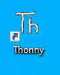
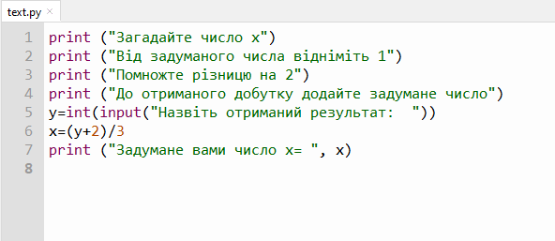
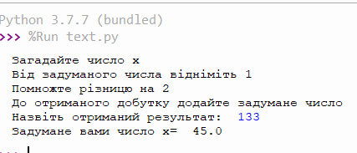
Команди для виведення виразів на екран
Команди для введення числа з клавіатури
Математична модель розв’язання задачі
Команди для виведення відповіді на екран
Результат роботи програми

Slide 20


Slide 21
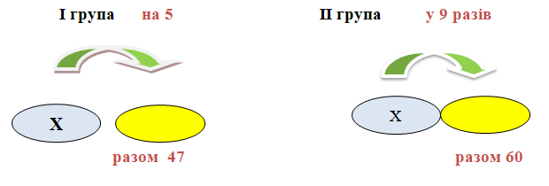
Скласти рівняння до задач за рисунками.
Стрілка спрямована у бік більшого числа.
Розв’яжіть рівняння.

Slide 22
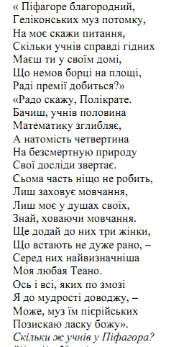
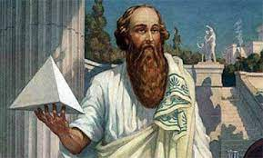
Домашнє завдання:
п. 42 опрацювати,
№ 1172, 1177,
задача про учнів Піфагора

